Slide 1
Lentes
Física 1° Medio
OA 11
Ninela Marchant Neira

Slide 2
Objetivo
Caracterizar las imágenes entregadas por los lentes convergentes y divergentes.

Slide 3
Recordemos espejos:

Slide 4
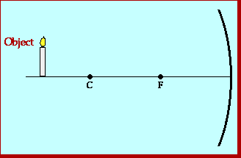
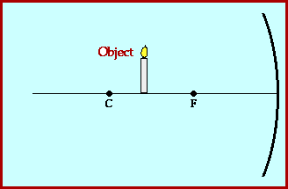
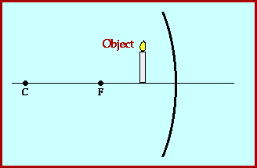
Espejo cóncavo

Slide 5
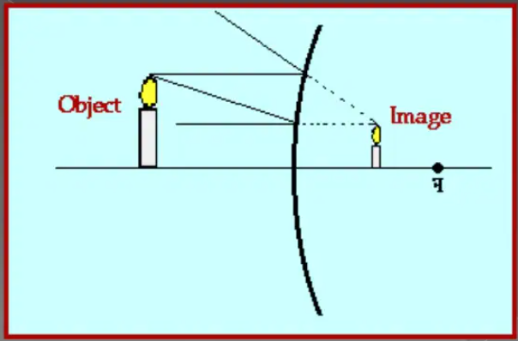
Espejo convexo

Slide 6
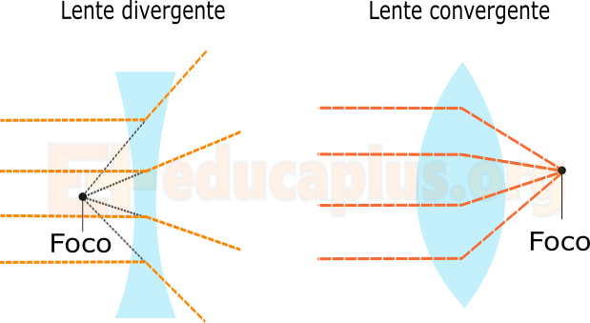
¿Qué es un lente?
Es un medio transparente y homogéneo, limitado por dos superficies, una de ellas por lo menos, curva. Al ser atravesados por un rayo luminoso, éste se refracta.
Lentes convergentes. Son de mayor espesor en el centro que en los bordes.
Lentes divergentes. Son más delgadas en el centro que en los bordes.

Slide 8
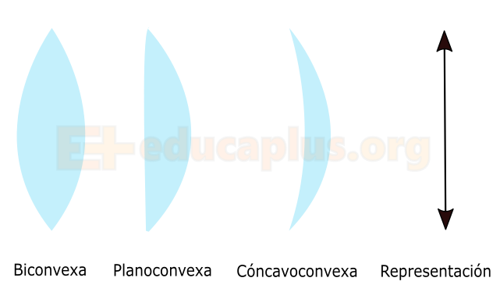
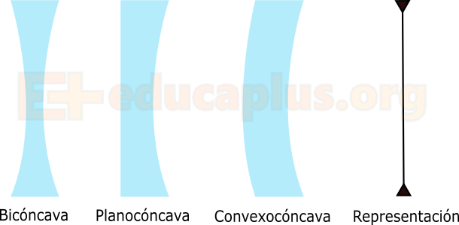
Lente Convergentes
Lente Divergentes

Slide 9
Lentes convergentes o convexos

Slide 10
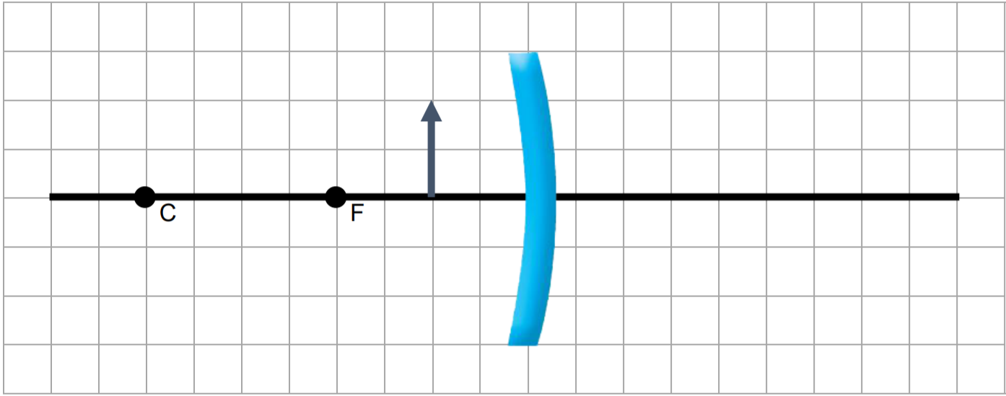
Elementos de una lente
• Centros de curvatura C, C', son los centros geométricos de las superficies curvas que limitan el medio transparente.
• Eje principal, es la línea imaginaria que une los centros de curvatura.
• Centro óptico O, Es el punto de intersección de la lente con el eje principal.
• Foco F y F', es el punto del eje principal por dónde pasan los rayos refractados en la lente, que provienen de rayos paralelos al eje principal

Slide 11
Imágenes producidas por las lentes.
La construcción de imágenes en las lentes, se realizan aplicando las tres propiedades siguientes:
1. Todo rayo paralelo al eje principal, se refracta pasando por el foco.
2. Todo rayo que pasa por el centro óptico, no se desvía.
3. Todo rayo que pasa por el foco, se refracta paralelo al eje principal.

Slide 12
Caso 1

Slide 13
Caso 1
’
’

Slide 14
Caso 2

Slide 15
Caso 3

Slide 16
Caso 4

Slide 17
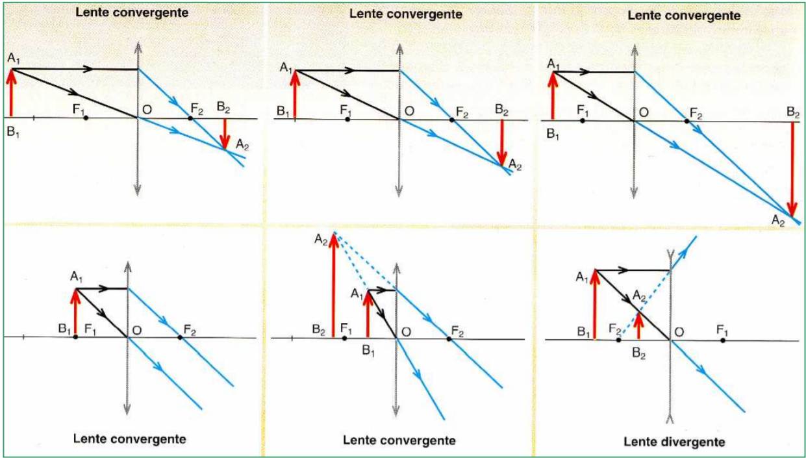
En conclusión
Forma las mismas imágenes que el espejo cóncavo. Lo único distinto es que la imagen virtual se forma del mismo lado del objeto, y en los espejos cóncavos está al otro lado.

Slide 18
Lentes divergentes o bicóncavos

Slide 20
Objeto lejos del lente

Slide 21
Objeto muy cerca del lente

Slide 22
En conclusión
Forma las mismas imágenes que el espejo convexo. Lo único distinto es que la imagen virtual se forma del mismo lado del objeto, y en los espejos cóncavos está del otro lado.

Slide 23
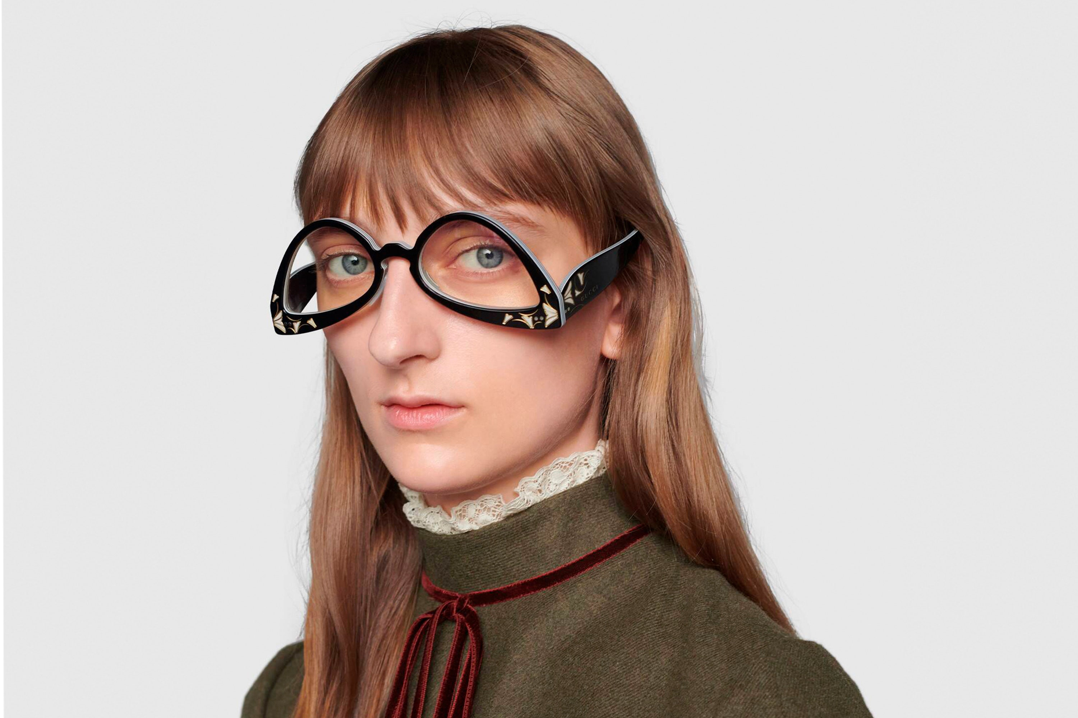
¿En qué se ocupan los lentes?

Slide 24
¿Qué lentes podemos usar?

Slide 25
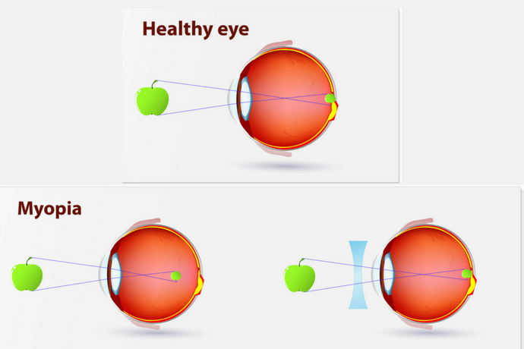
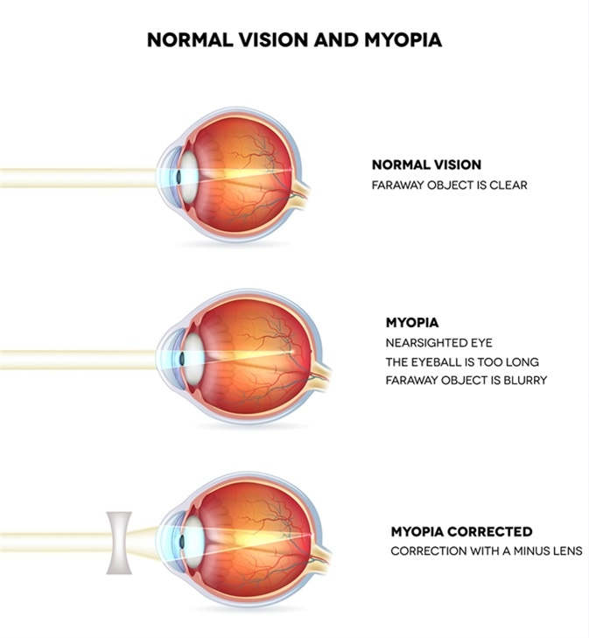
Miopía
Hace que las imágenes de los objetos lejanos se formen, o converjan, en un punto situado delante de la retina en lugar de hacerlo en la misma retina. Como consecuencia de este defecto refractivo o de enfoque, las personas con miopía ven con claridad los objetos cercanos, pero tienen dificultades para enfocar los lejanos.

Slide 26
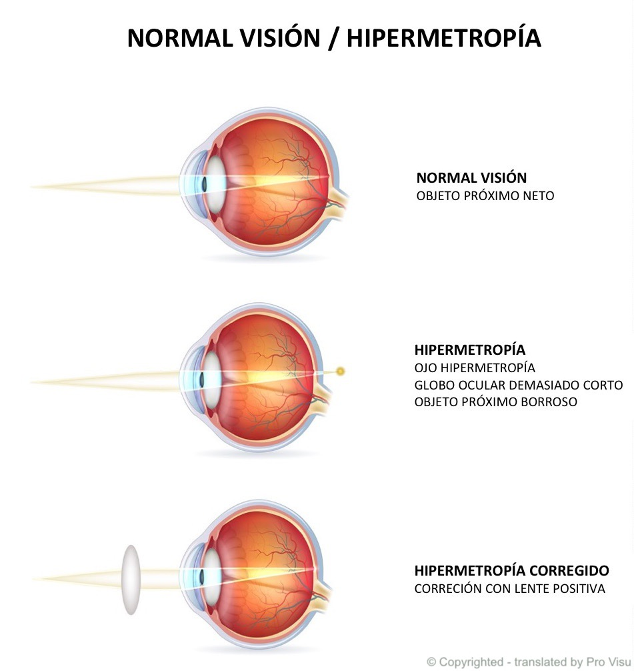
Hipermetropía
Si tienes hipermetropía puedes ver los objetos lejanos con nitidez, pero tienes una visión borrosa de los objetos cercanos. Tus ojos enfocan las imágenes en un punto por detrás de la retina en vez de en la propia retina.

Slide 27
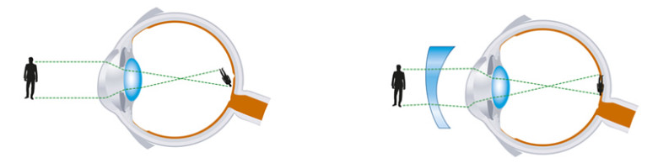
Astigmatismo
Si tienes astigmatismo, verás borroso a cualquier distancia. Es la forma irregular de tu córnea, o el cristalino del ojo la que causa el astigmatismo. Con este problema visual tu visión borrosa puede ir en distintas direcciones: vertical, horizontal o diagonal.
A menudo, el astigmatismo puede ir unido a otros tipos de problemas de visión como la hipermetropía y la miopía.
El astigmatismo se corrige con el uso de gafas o lentes de contacto monofocales cilíndricas (cóncavas o convexas), dependiendo de en qué parte de tu ojo se proyecte la luz.

Slide 29
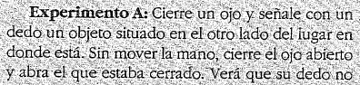
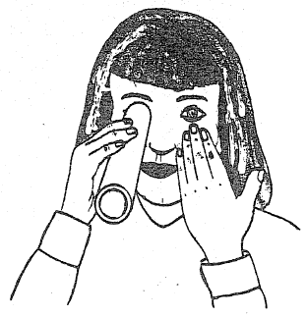
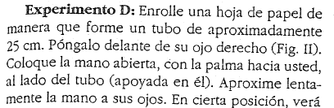
¿cómo captamos imágenes con ambos ojos?

Slide 30
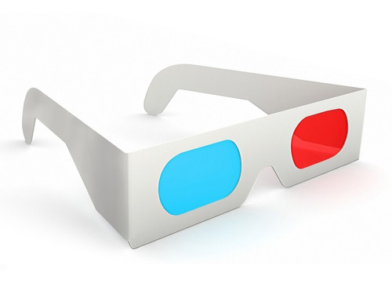
Con lo que ya sabemos, podríamos explicar ¿Cómo funcionan las películas 3D?

Slide 31
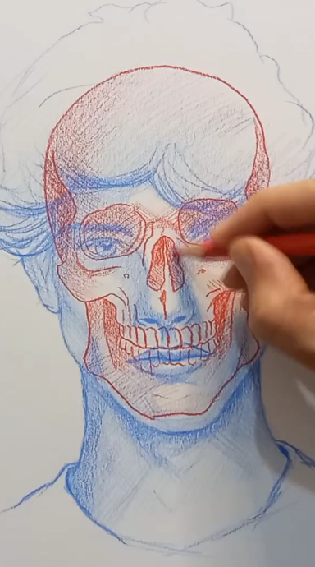
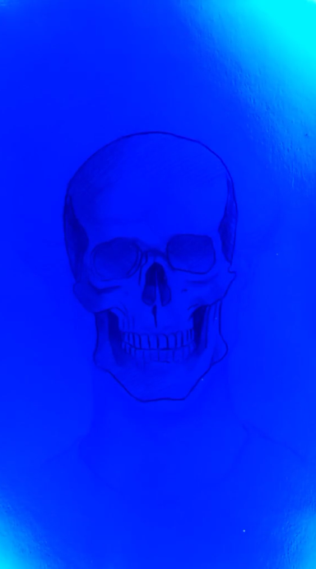
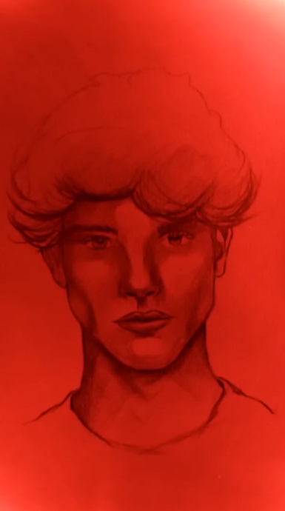

Slide 32
Objeto en el Foco
’
’

Slide 33
¿Todos los lentes convergentes son iguales?

Slide 34
Actividad
Dirigirse a:
https://www.educaplus.org/luz/lente2.html
Si dejo quieto el lápiz, ¿qué puedo mover para lograr que la imagen cambie de tamaño?
¿Cómo se ve el lente al hacer esa modificación?

Slide 35
Ecuación de la lente delgada
En esta actividad vas a medir las relaciones entre algunas variables:
s : Distancia entre el objeto y la lente
s′ : Distancia entre la imagen y la lente
f : Distancia entre focos y la lente

Slide 36
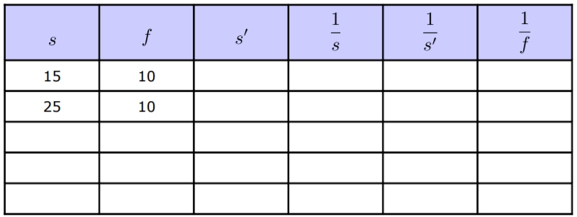
Utiliza la regla para medir s′ para cada uno de los siguientes valores de s y f. Para las tres últimas filas de la tabla, utiliza tus propios valores de s y f.
¿Qué relación observas entre s, f y s’ ?

Slide 37
Ejercicio:
Un objeto se coloca 6 cm delante de una lente convergente. La imagen del objeto se puede proyectar con nitidez sobre en una hoja de papel que se encuentra exactamente a 12 cm por detrás de la lente. ¿Cuál es la distancia focal de la lente?

Slide 38
Ejercicio:
Un objeto se coloca en frente de una lente convergente con una distancia focal de 20 cm. Su imagen se centra en una hoja de papel que está exactamente 12 cm por delante de la lente. ¿Cuál es la distancia entre el objeto y la lente?

Slide 39
Finalizando la clase
¿De qué trató la clase de hoy?
¿Qué te cuesta más? Y ¿qué te resulta más fácil?

Slide 40
¡Nos vemos!
Asistencia

